Slide 1

上海交通大学学生创新中心
上海仪酷智能科技有限公司
Python与机器人控制

Slide 2
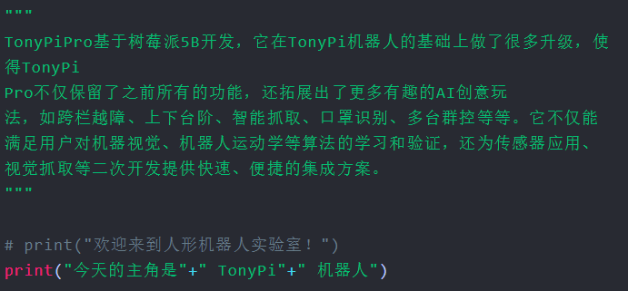
打印输出与注释
多行注释：””” ”””
单行注释： #
打印输出：print()

Slide 3
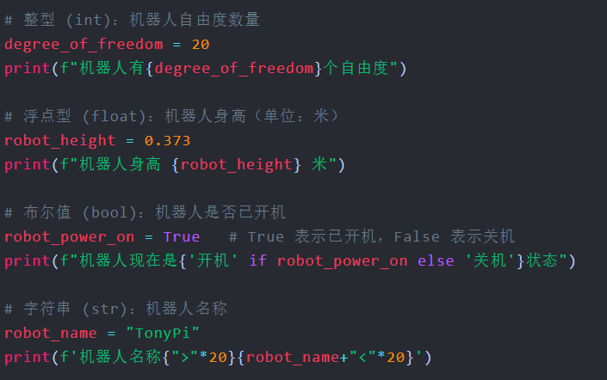
python数据类型-基本类型
整形：int
浮点：float
布尔：bool
字符串：str

Slide 4
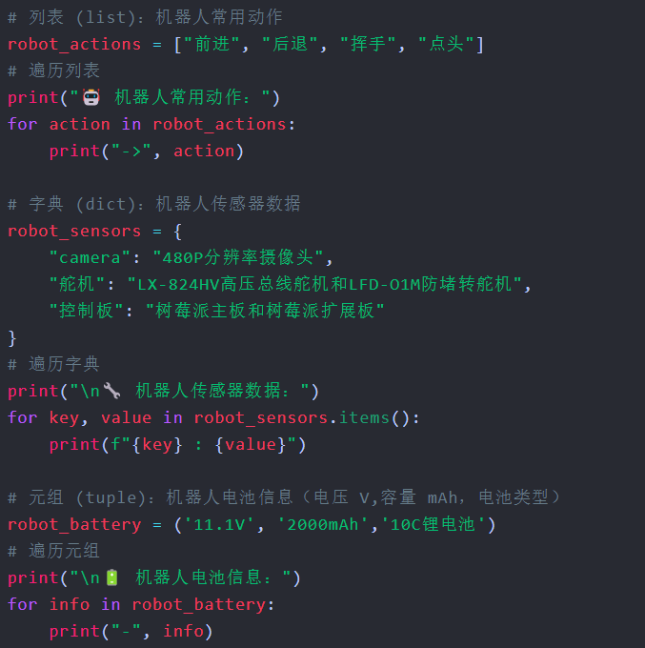
python数据类型-容器与遍历
列表：[]
字典：{}
元组：()
遍历基本语法：
for 临时变量 in 可迭代对象:
do sth...

Slide 5
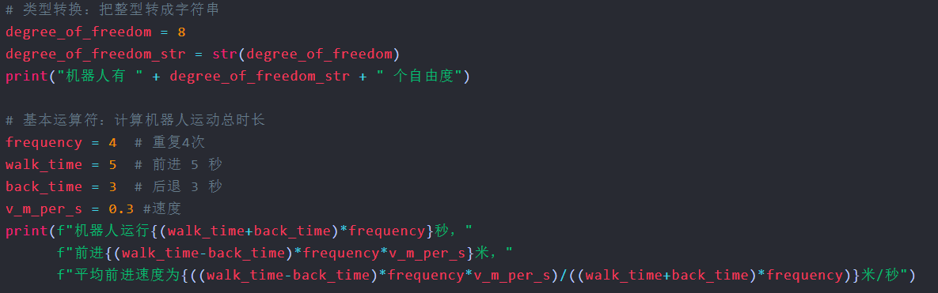
python数据类型-类型转换与基本运算符
类型强转：类型(基本类型值)
数学运算：+，-，*，/
逻辑运算：&，|，^，not

Slide 6
python数据类型-类型转换与基本运算符
类型强转：类型(基本类型值)
数学运算：+，-，*，/
逻辑运算：&，|，^，not

Slide 7
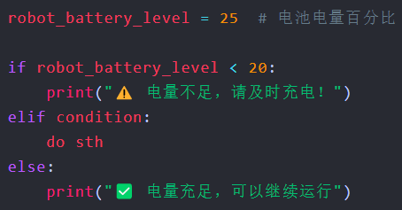
流程控制-if条件判断
基本语法：
if 条件为真:
do sth...
elif 条件为真:
do sth...
else:
do sth...

Slide 8
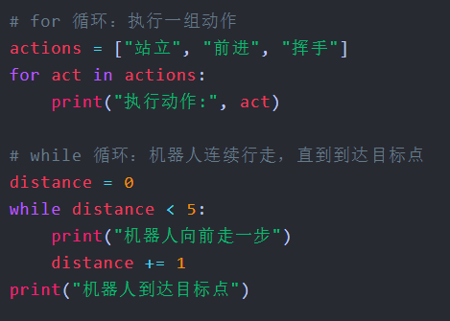
流程控制-for/while循环
for 临时变量 in 可迭代对象:
do sth...
while 条件为真:
do sth...

Slide 9
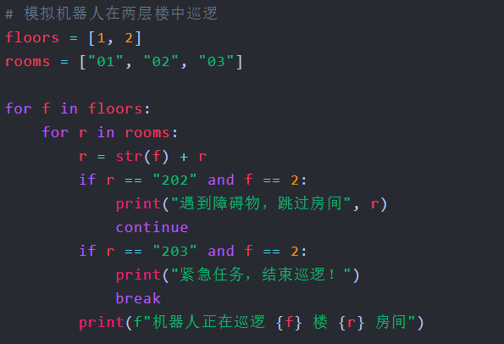
流程控制-嵌套循环与break/continue
for循环和while循环可以任意嵌套。

Slide 10
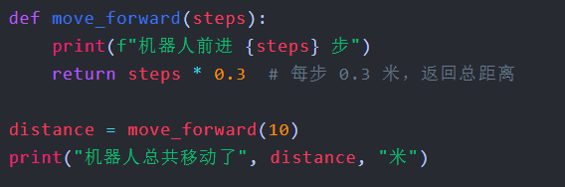
函数与模块-函数定义与调用
def 函数名(入参):
do sth...
return

Slide 11
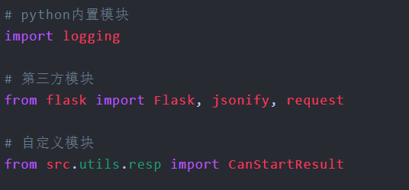
函数与模块-模块导入
python的内置模块直接使用import导入。
第三方库与自定义模块需要使用from指明模块，使用import导入需要的内容。
当一个源文件夹中包含__init__.py文件，这个文件夹会被python标记为一个模块。

Slide 12
安装第三方库
常用pip命令进行第三方库的安装：
pip install 包名 -i 镜像地址
执行命令之后pip会下载对应的包，不过官方的下载源处于国外，所以下载可能会因为网络问题而失败。这个时候可以使用`-i`参数添加国内的镜像源，来加速下载。
pip install flask -i https://pypi.tuna.tsinghua.edu.cn/simple
常用镜像源
# 清华源
https://pypi.tuna.tsinghua.edu.cn/simple
# 上交大
https://mirror.sjtu.edu.cn/pypi/web/simple/

Slide 13
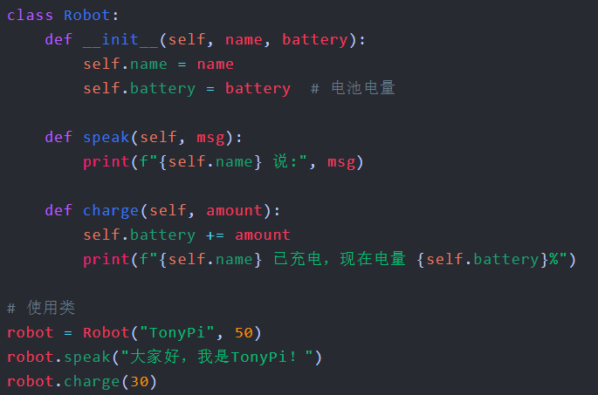
类与面向对象基础
面向对象就是把现实世界的事物抽象成对象，用对象的属性（数据）和方法（行为）来组织和管理程序。
类包含属性和方法。类实例化后的变量就是一个对象。

Slide 14

python控制机器人基本运动
连接到机器人，使用conda创建虚拟环境，激活。进入`/home/pi/TonyPi/HiwonderSDK`路径。为HiwonderSDK赋予执行权：
chmod +x /home/pi/TonyPi/HiwonderSDK
然后安装HiwonderSDK：
pip install .
安装完成会有如下提示：
pyserial是串口通信库，如果提示没有，下载即可：
pip install pyserial -i https://mirrors.tuna.tsinghua.edu.cn/pypi/web/simple

Slide 15

python控制机器人基本运动
创建也给文件夹用于存放源代码文件：
mkdir /home/pi/src
创建一个test01.py文件，编写：
执行这个程序：
python test01.py
执行成功，可以看到机器人向前走了一步。

Slide 16
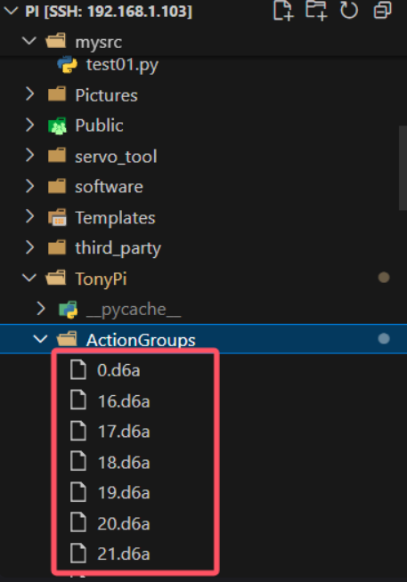
python控制机器人基本运动
TonyPi机器人采用动作文件来管理机器人的肢体动作执行。在`/home/pi/TonyPi/ActionGroups`路径下可以看到预设的动作，可在markdown文档附录查看动作文件的简要描述。我们通过调用动作文件让机器人执行动作，从而控制机器人。

Slide 17
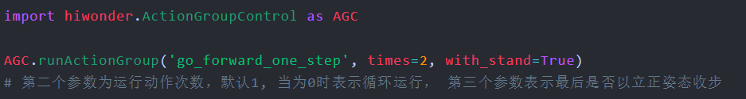
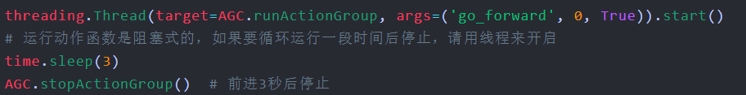



python控制机器人基本运动
行走一般是直接执行动作文件，
不单独去控制舵机。

Slide 18
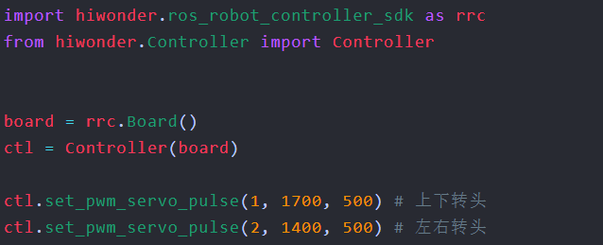
python控制机器人基本运动
控制摄像头转动的两个舵机，需要单独控制。上下转动的舵机限制角度在130°左右，左右180°，范围在500-2500之间。
三个参数：
servo_id: 要驱动的舵机id(the servo id needed to be driven)
pulse: 舵机目标位置(servo target position)
use_time: 转动需要的时间(the time needed to rotate)

Slide 19
python控制机器人基本运动-远程控制
由于Tonypi机器人的SDK是直接控制舵机，将SDK安装到电脑上是无法正常使用的，因此我们使用web框架在机器人上创建一个web应用，通过web应用间距控制机器人。
Flask 是一个轻量级的web "微框架"，非常适合在树莓派这样的设备上运行。安装Flask和gunicorn：
pip install flask -i https://pypi.tuna.tsinghua.edu.cn/simple
pip install gunicorn

Slide 20
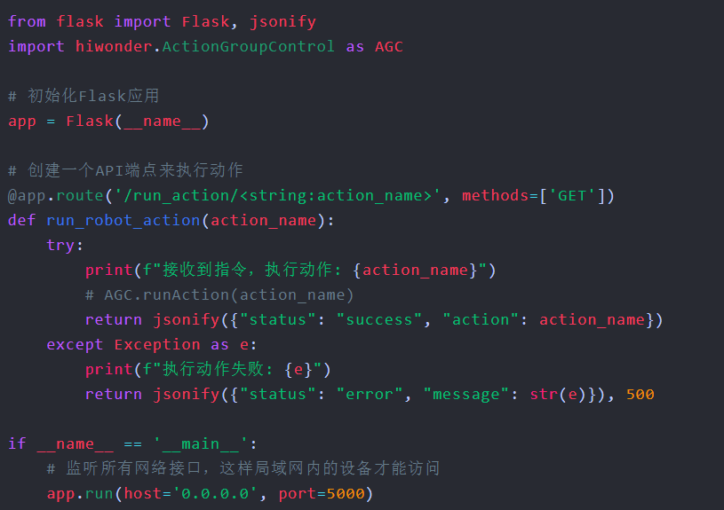
python控制机器人基本运动-远程控制
创建app.py文件，编写一个简易的测试应用：

Slide 21
python控制机器人基本运动-远程控制
启动app：
gunicorn --workers 1 --thread 4 --timeout 600 --bind 0.0.0.0:5000 app:app
--workers 1: 指定了1个工作进程来处理请求，提高了并发能力。对于树莓派5，2到4个工作进程是合理的。
--thread 4：设置4个线程处理请求。
--timeout 600：设置超时时间，600s。
--bind 0.0.0.0:5000: 和 app.run() 中的 host 和 port 作用一样，监听所有网络接口的5000端口。
app:app: 第一个 app 指的是python文件名 `app.py`，第二个 app 指的是在该文件中创建的 Flask 实例 `app = Flask(__name__)`。

Slide 22
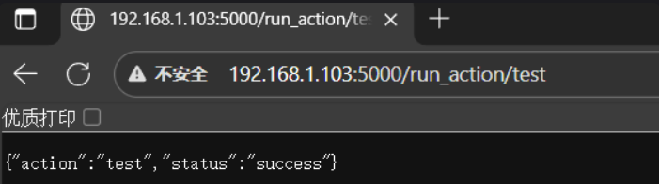
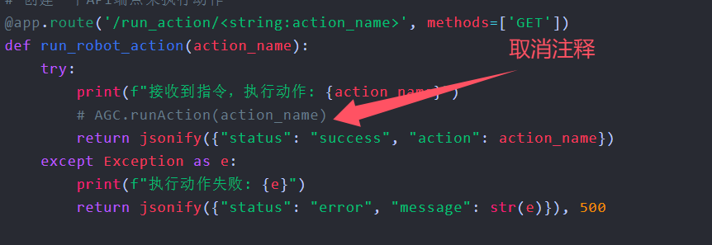
python控制机器人基本运动
打开浏览器输入：
http:机器人ip:5000/run_action/test
正常返回json数据，说明启动正常。
取消注释，重启app，浏览器输入：
http://机器人IP:5000/run_action/go_forward_one_step
可以看到机器人执行了动作，向前走了一步。以此类推，可以执行其它动作。

Slide 23
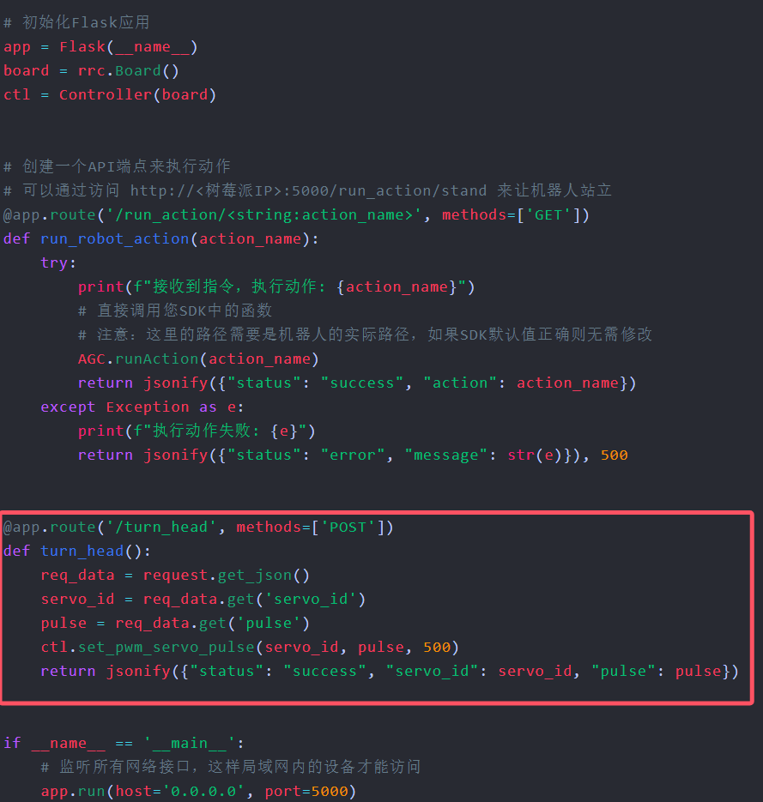
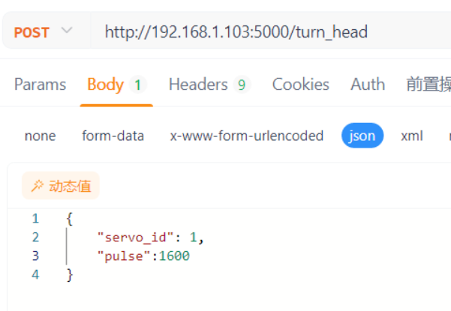
python控制机器人基本运动
添加控制转头的代码到app.py，启动程序。发送一个post请求，json请求体填写servo_id和pulse。请求无报错，可以看到机器人转动头部。

Slide 24
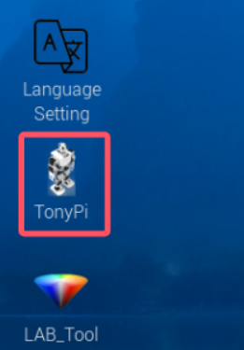
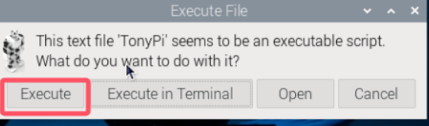
编辑动作
使用VNC连接到机器人，在桌面可以看到一个名为Tonypi的软件，点击打开。

Slide 25
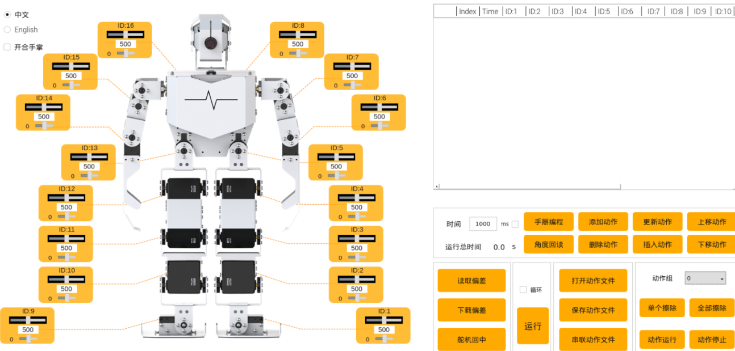
编辑动作
打开后可以看到机器人动作编辑界面。

Slide 26
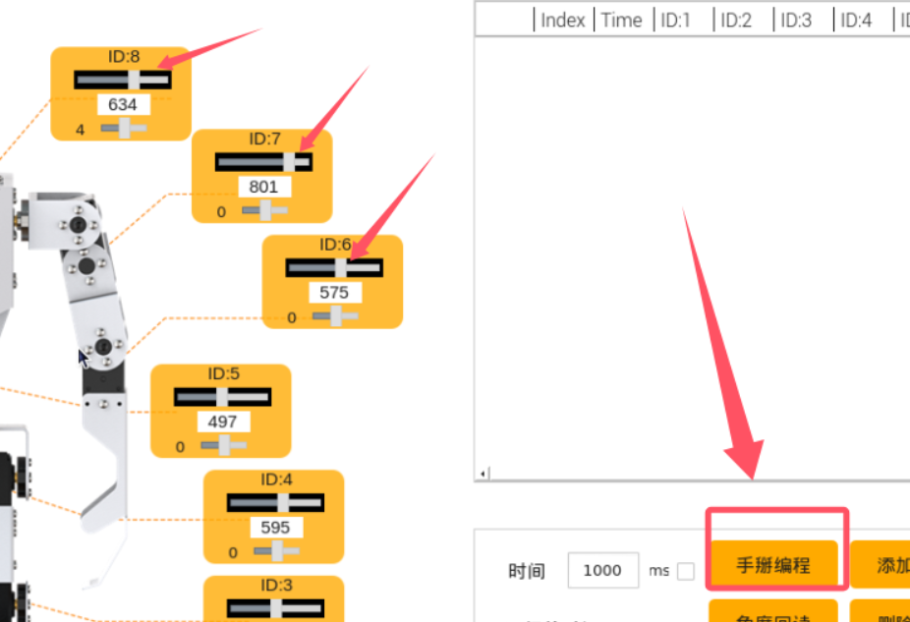
编辑动作-设置舵机位置
我们可以在界面上通过拖拽条来设置舵机的参数，拖拽的时候舵机位置会同步改变。此外，也可以点击“手掰编程”，然后直接掰动机器人关节，来设置舵机的位置。

Slide 27
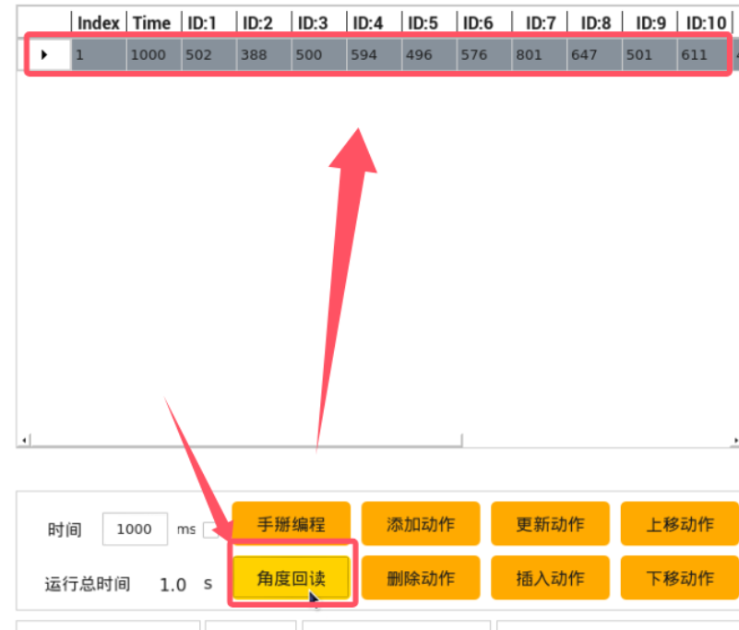
编辑动作-角度回读
设置完舵机位置之后，点击“角度回读”，舵机参数会显示在右侧的列表中。

Slide 28
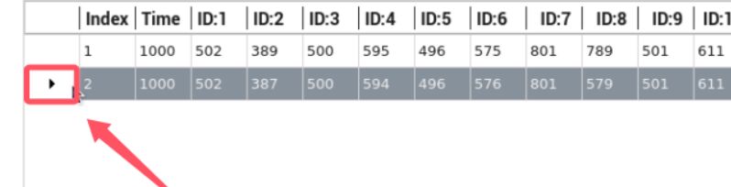
编辑动作-执行动作
点击列表中动作后选中该动作，然后点击左侧的启动按钮，机器人舵机的位置就会设置成这个动作对应的舵机位置。

Slide 29
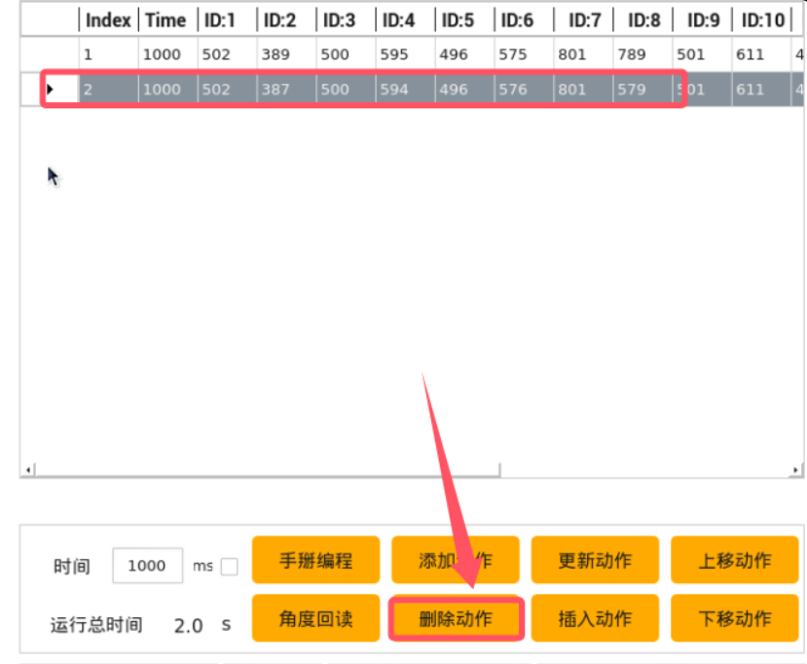
编辑动作-删除动作
点击选中动作后，点击“删除动作”按钮，可以删除这个动作。

Slide 30
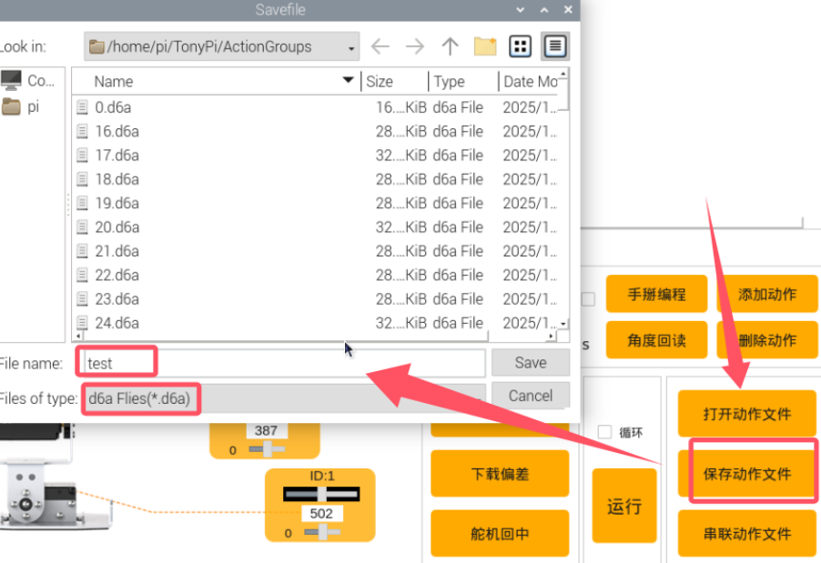
编辑动作-保存动作
点击“保存动作文件”，输入文件名称，点击Save，当前所有动作就会被保存为一个.d6a格式的二进制文件。
保存的路径可以任意，不过一般保存在`/home/pi/TonyPi/ActionGroups`，这个路径是预设动作的保存路径。

Slide 31
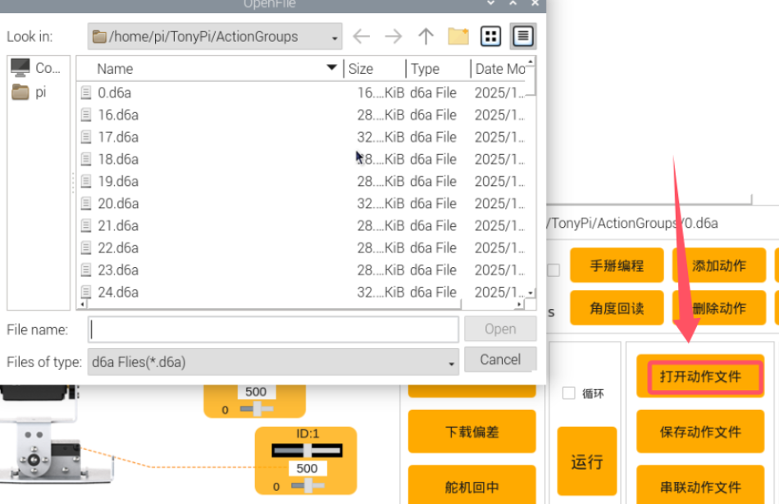
编辑动作-打开动作文件
点击“打开动作文件”，选择`/home/pi/TonyPi/ActionGroups`路径，可以选择需要执行的动作文件。动作文件的行为动作，可以查看附录下的动作预设。

Slide 32
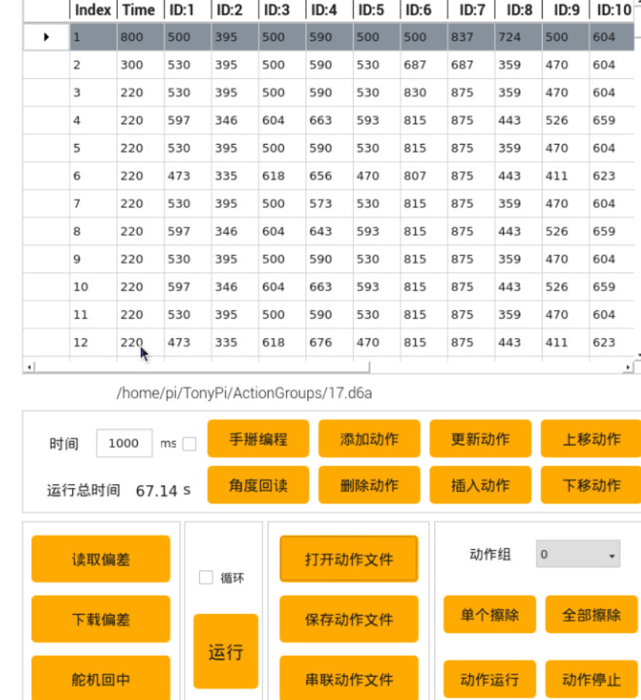
编辑动作-打开动作文件
打开动作文件后，右侧列表会展示所有动作，点击“运行”，即可运行这个动作文件。

Slide 33
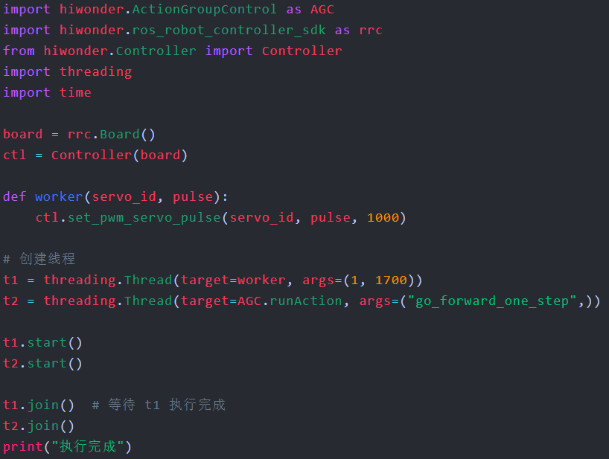
多线程与继承
线程是操作系统调度的最小执行单元。多线程就是在同一个进程中运行多个线程，可以同时执行不同任务。在 Python 中，使用 threading 模块来实现。
执行程序，可以看到，机器人一边向前走，一边转头。

Slide 34
多线程与继承
当功能需求较复杂时，可以继承Thread类来进行实现。以下情况可以考虑使用类继承：
需要在线程对象里保存状态、返回值或异常。
需要封装一个“长期运行”的工作线程（比如消费者/监听器），并提供 start/stop 等方法。
需要在 run 里加统一的前后处理（日志、计时、资源初始化/清理）。
需要把线程作为更大类层次的一部分，复用面向对象接口。

Slide 35
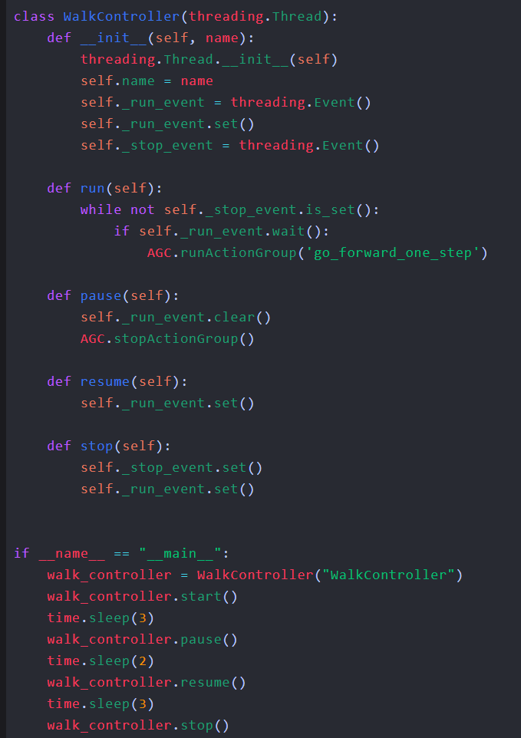
多线程与继承
右侧是继承Thread类实现启动（停止）机器人向前行走的例子。_run_event和_stop_event是一个事件标志。当_run_event设置为False时，执行self._run_event.wait()会阻塞，直到设置成True。当_stop_event设置为False时，self._stop_event.is_set()结果为False。使用这两个事件标志来实现暂停与停止操作。
这个例子已经可以实现机器人的启动、暂停、停止。但是有一个问题：这个实例只能执行一次，一旦停止，就没法再次启动了。

Slide 36
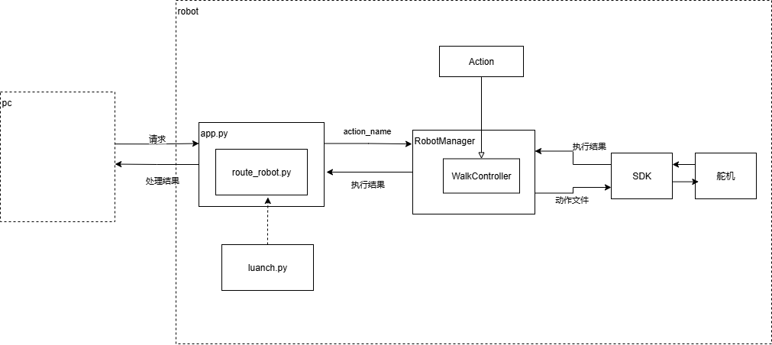
实现可重复启停的机器人控制器
下面是机器人运动控制的简要架构。我们定义了一个Action父类，这个类封装线程启动、暂停、继续、停止等操作，子类继承Action后重只需写父类的run_action方法就可以控制运动的启停。
为了避免app.py文件内的端点过多显得臃肿，我们将端点移到子路由文件route_robot.py中。具体代码可查看代码仓库。

Slide 37
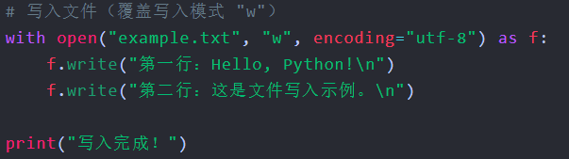
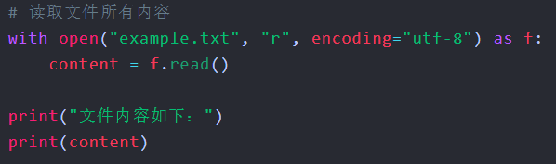
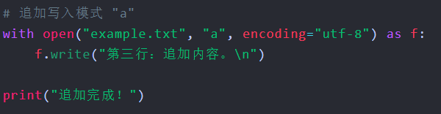
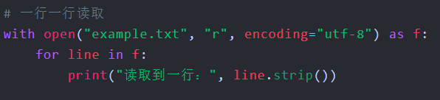
文件读写
基本语法：
with open(file, mode, encoding) as f:
file：文件名称，支持各种格式如：`.txt`、`.json`
mode：打开文件模式，常用有：`w`覆盖写、`r`只读、`a`追加写。
encoding：编码方式，一般设置为utf-8。

Slide 38
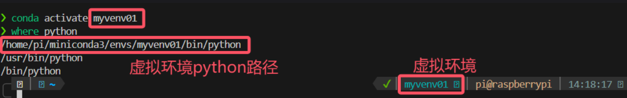
Debug模式启动app-获取虚拟环境python路径
连接到机器人，激活虚拟环境。在命令行输入：
where python
可以看到控制台输出了多个python路径，我们需要的是虚拟环境的python路径。

Slide 39
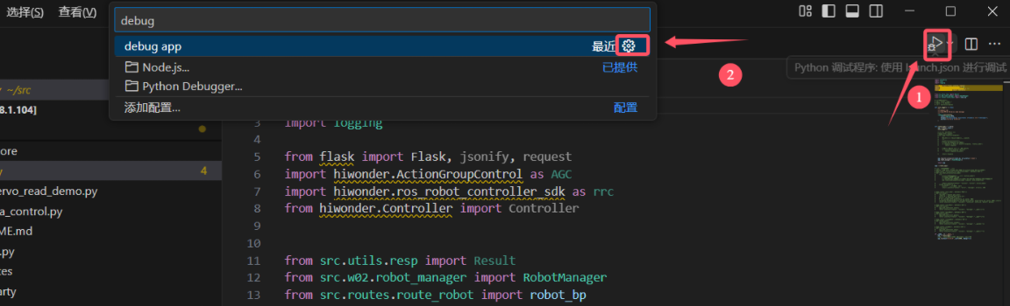
Debug模式启动app-编辑launch.json文件
启动vscode，连接到机器人。打开一个.py文件，点击右上角“运行”图标，会弹出配置项，点击设置后，会打开launch.json文件。也可以直接在`.vscode/launch.json`直接打开。

Slide 40
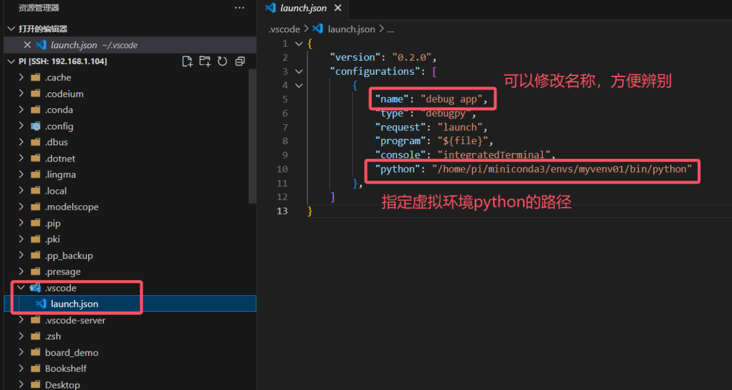
Debug模式启动app-编辑launch.json文件
可以修改name，方便辨别。添加python路径，这个路径就是之前获取的虚拟环境python路径。

Slide 41
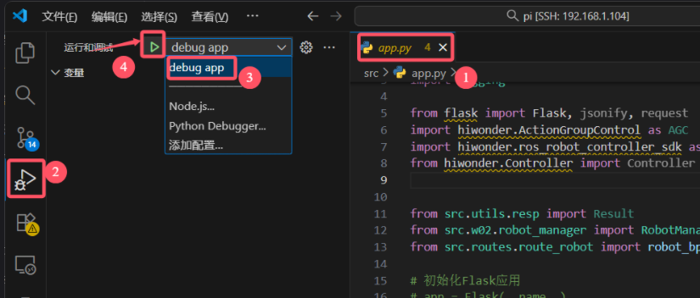
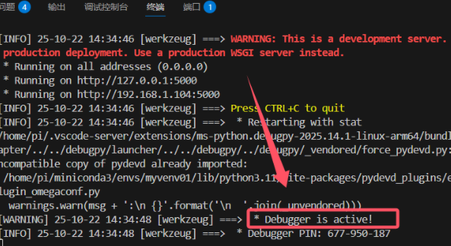
Debug模式启动app-调试app.py
点击打开app.py文件，点击左侧工具栏的“运行和调试”按钮，选刚才设置的配置，点击运行。

Slide 42
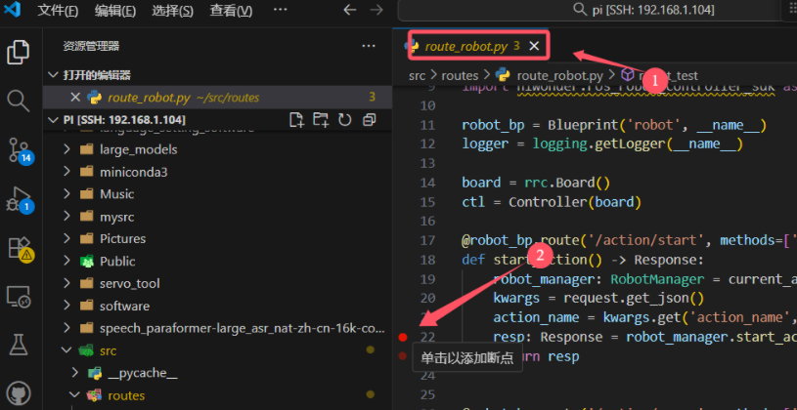
Debug模式启动app-设置断点
打开route_robot.py，在代码行号左侧点击以下，会出现一个红色圆点，也就是断点。当代码执行到断点的时候会在这里阻塞。

Slide 43
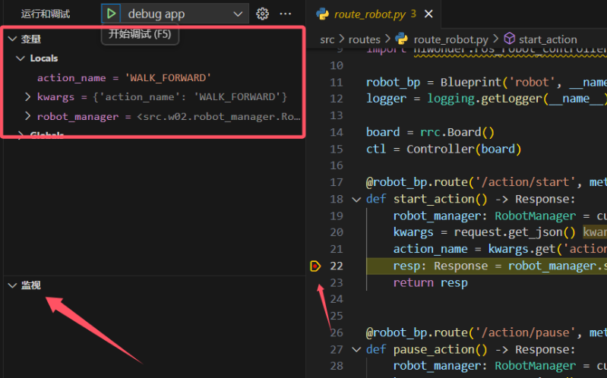
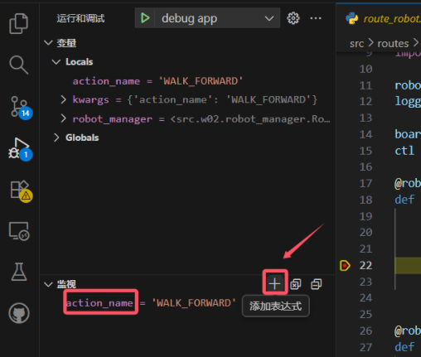
Debug模式启动app-设置断点
发送一个请求，代码会在这个断点处阻塞。左上角“变量”会展示一些变量的值。也可以在“监视”里添加指定的变量进行查看。

Slide 44
练习
1. 利用AI，自行了解容器相关内容：
增删改查
列表：切片、列表推导式、解包等
字典：字典推导式、合并字典、解包等
元组：切片、解包、嵌套元组等
2. 运行本节课程代码。
3. 提出三个任何与本节内容相关的问题，并自行回答。
4.将代码和问题回答推送到github。

Slide 45
2
Python与机器人控制
第2课 完

